Slide 1

Couleurs pour les zones :
colorZone1
colorZone2
colorZone3
colorZone4
colorZone5
colorZone6
colorZone7
colorZone8
NOM DU BATIMENT

Slide 2








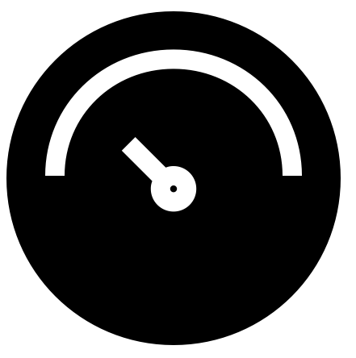




1 – DESCRIPTIF DU BATIMENT
Zone 1
Zone 1 étage
Zone 2
Zone 2 étage
Zone 3
Zone 3 étage
Adresse : | Adresse
Surface totale : | Surface
Surface totale chauffée : | Surface
Date de construction : | Date de construction
Date de rénovation : | Date de rénovation
Date de visite : | Date de visite
Zone 4
Zone 4 étage
TGBT
Chaudière gaz
Pas bien
Ballon ECS gaz
Cuve propane
VMC SF
Chaudière propane
Cumulus elec
CTA
Chaudière bois
Cuve fioul
Bien
Onduleur
Ballon ECS propane
Chaudière Fioul
Moyen
Ballon ECS fioul
Silo bois
Compteur élec
PAC
Compteur gaz
Convecteur élec
Thermostat

Slide 3
2 – ENERGIE ET CONSOMMATIONS
APPROVISIONNEMENT ENERGETIQUE
Energie | Nom du PDL / RAE | Puissance souscrite | Formule tarifaire
Electricité | 50031210892940 | 64 kVA | C4 4HS
kwh/m²
ceci est une remarque
€/m²

Slide 4
3 – USAGE ET OCCUPATION DU BATIMENT
 | Lundi | Mardi | Mercredi | Jeudi | Vendredi | Samedi | Dimanche
24h30 | 50031210892940 | 50031210892940 | 50031210892940 | 50031210892940 | 50031210892940 | 50031210892940 | 50031210892940
Chauffé : 🔥
Occupé

Slide 5
4 – DESCRIPTIF DE L’ENVELOPPE THERMIQUE
MURS
CLASSES ET SALLES ANNEXES | Mur | Parpaing | Faiblement isolé | (Polystyrène,5 cm)
TOITURE ET FAUX PLAFOND
CLASSES ET SALLES ANNEXES | Faux plafond en dalles | Moyennement isolé | (Laine minérale,env 20 cm)
MENUISERIES
COULOIR | Porte-fenêtre | Aluminium | DV 4-12-4 ou éq
SOLS
CLASSES ET SALLES ANNEXES | terre plein | probablement no | sdf
A vérifier

Slide 6
5 – DESCRIPTIF DES SYSTEMES
ECLAIRAGE
COULOIR | Tube fluorescent | régulé par
VENTILATION
COULOIR | Ventilation naturelle | régulé par
ECS
COULOIR | Ventilation naturelle | (Atlantic ;200 l)
A vérifier

Slide 7
6 – DESCRIPTIF DU CHAUFFAGE
EMETTEURS CHAUFFAGE / CLIMATISATION
COULOIR | 0 | PLAFOND RAYONNANT | sdf
PRODUCTION DE CHAUFFAGE / CLIMATISATION
Grande salle et bar | 1 | Chaudière gaz à condensation | (Atlantic ,70 kw)
A vérifier

Slide 8
7 – PRECONISATIONS
Impact faible
Impact Fort

